Slide 1

Инновации в области трековых мембран
Виноградов Илья Игоревич
Центр прикладной физики ЛЯР

Slide 2
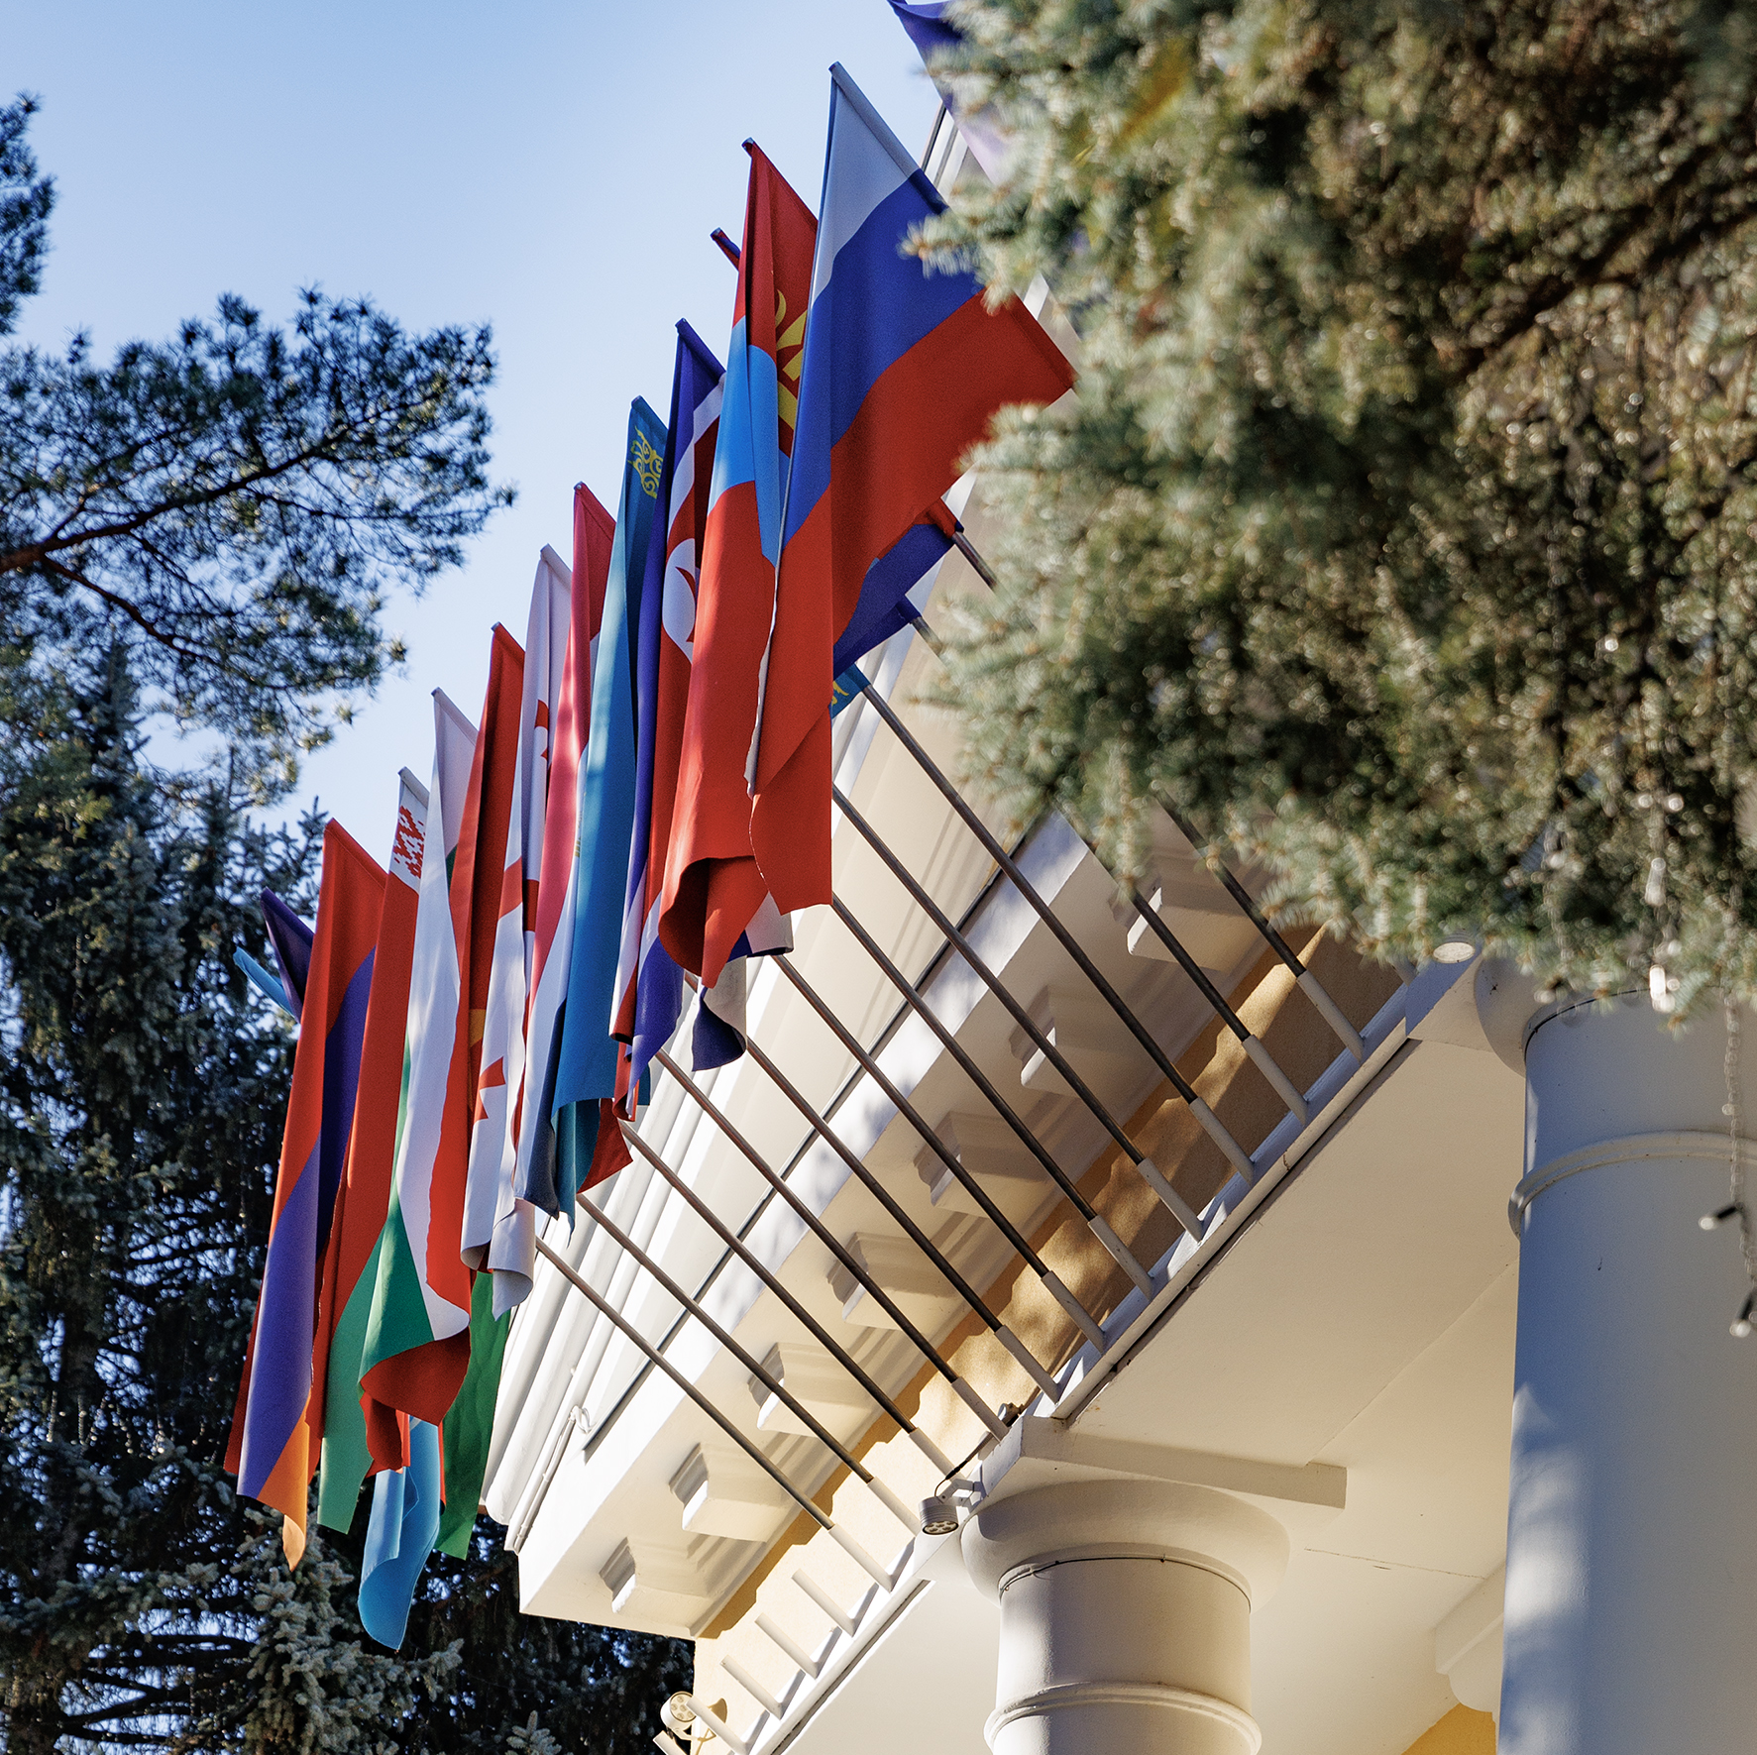
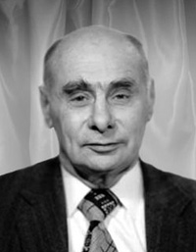
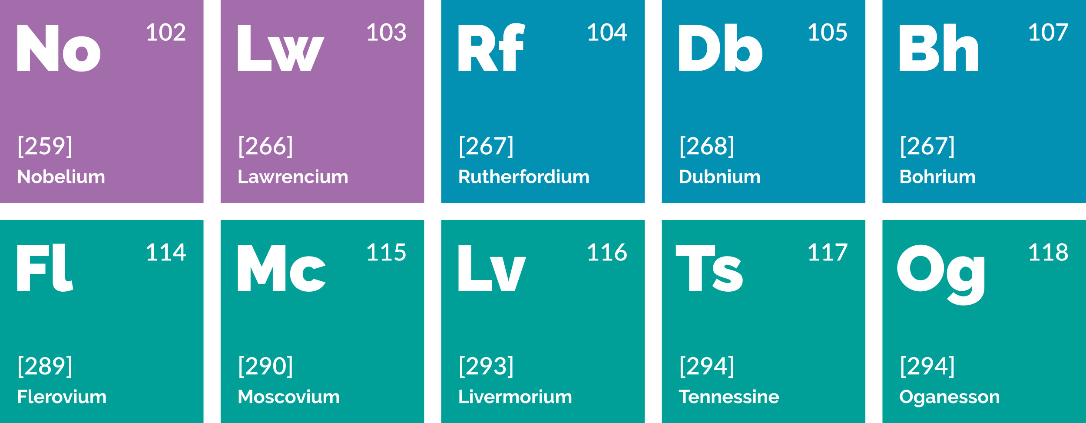

Международная межправительственная
организация Объединенный институт
ядерных исследований расположен
в наукограде Дубна Московской области.
Учредителями являются
15 государств-членов ОИЯИ.
В состав ОИЯИ входят 7 Лабораторий,
В том числе Лаборатория ядерных
реакций им. Г. Н. Флерова,
в которой за прошедшие 60 лет
было синтезировано 10 элементов
Периодической таблицы Менделеева.
Георгий Николаевич
ФЛЁРОВ
Здание Лаборатории ядерных
реакций им. Г. Н. Флерова

Slide 3
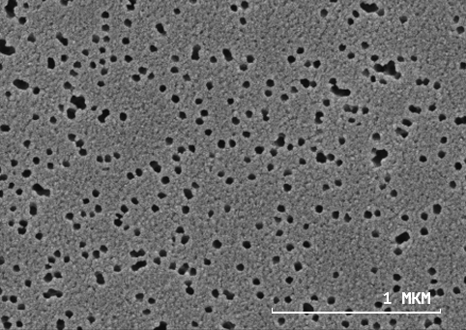
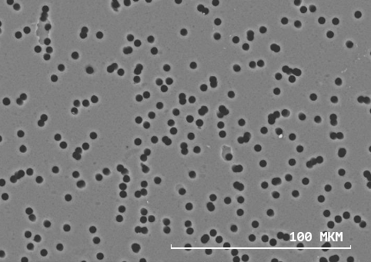

ТРЕКОВЫЕ МЕМБРАНЫ
— тонкие полимерные пленки (7 – 23 мкм)
с отверстиями нано- или микрометрового диапазона (10 нм – 10 мкм).
Число пор на 1 см²
варьируется
Диаметр пор — 25 нм
от 10 тыс
до 10 млрд
Диаметр пор — 3 мкм
Notes:
В 1972 году Флёров

Slide 4
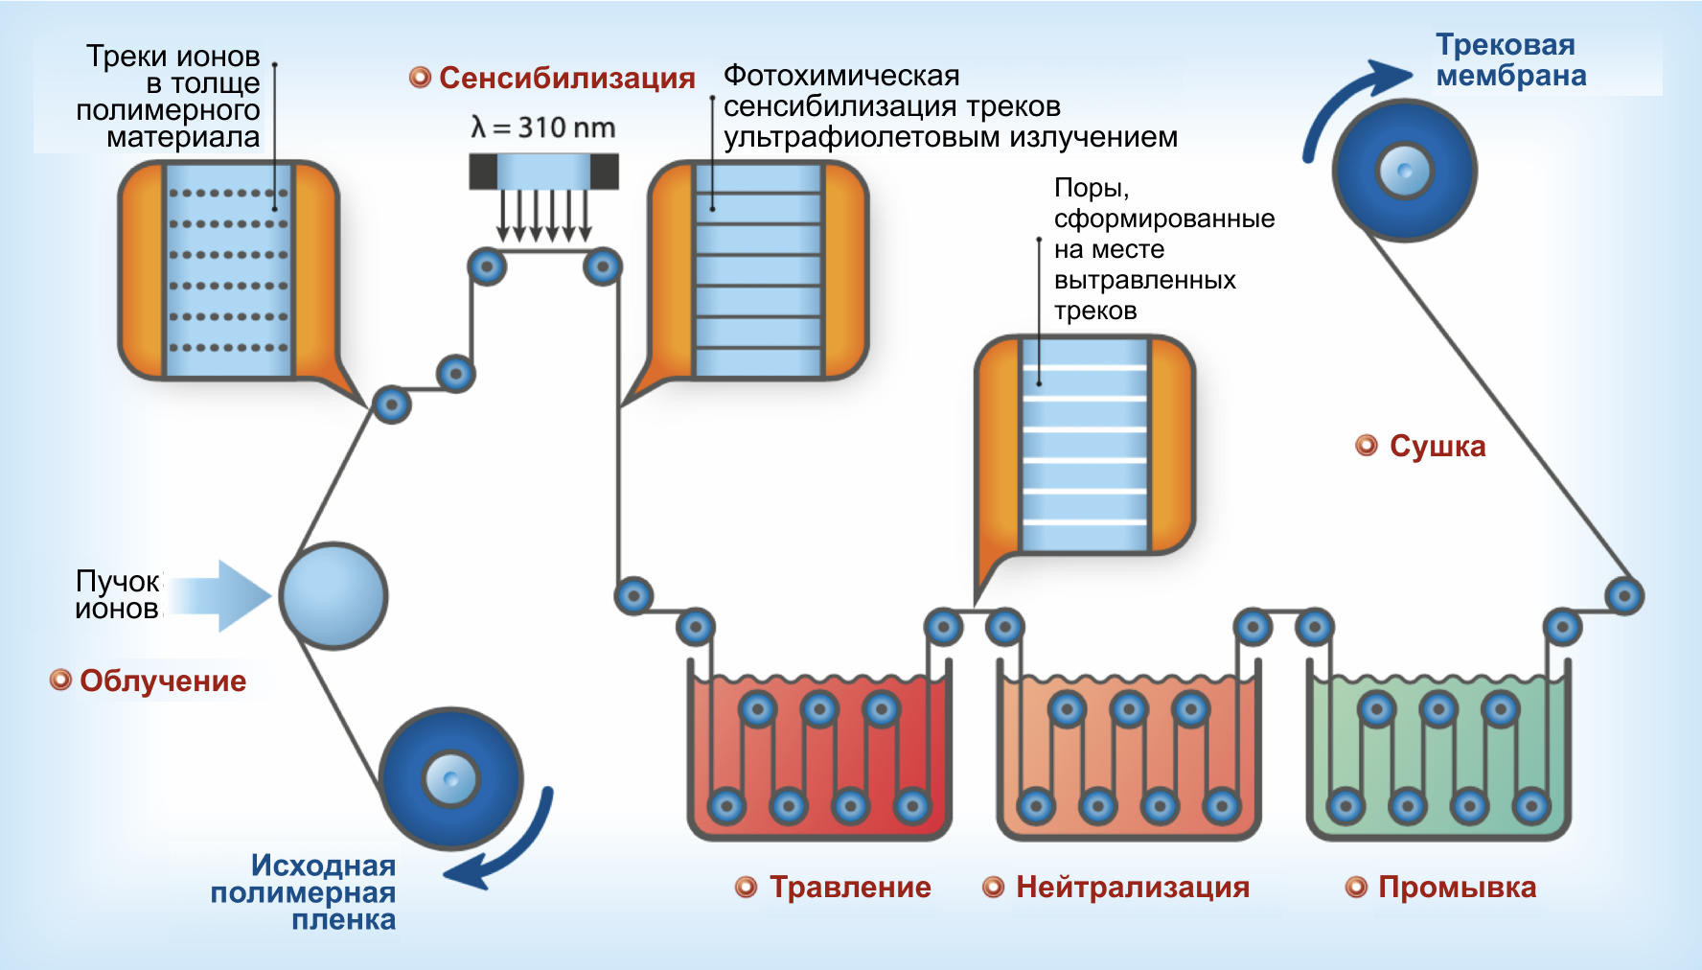

Slide 5
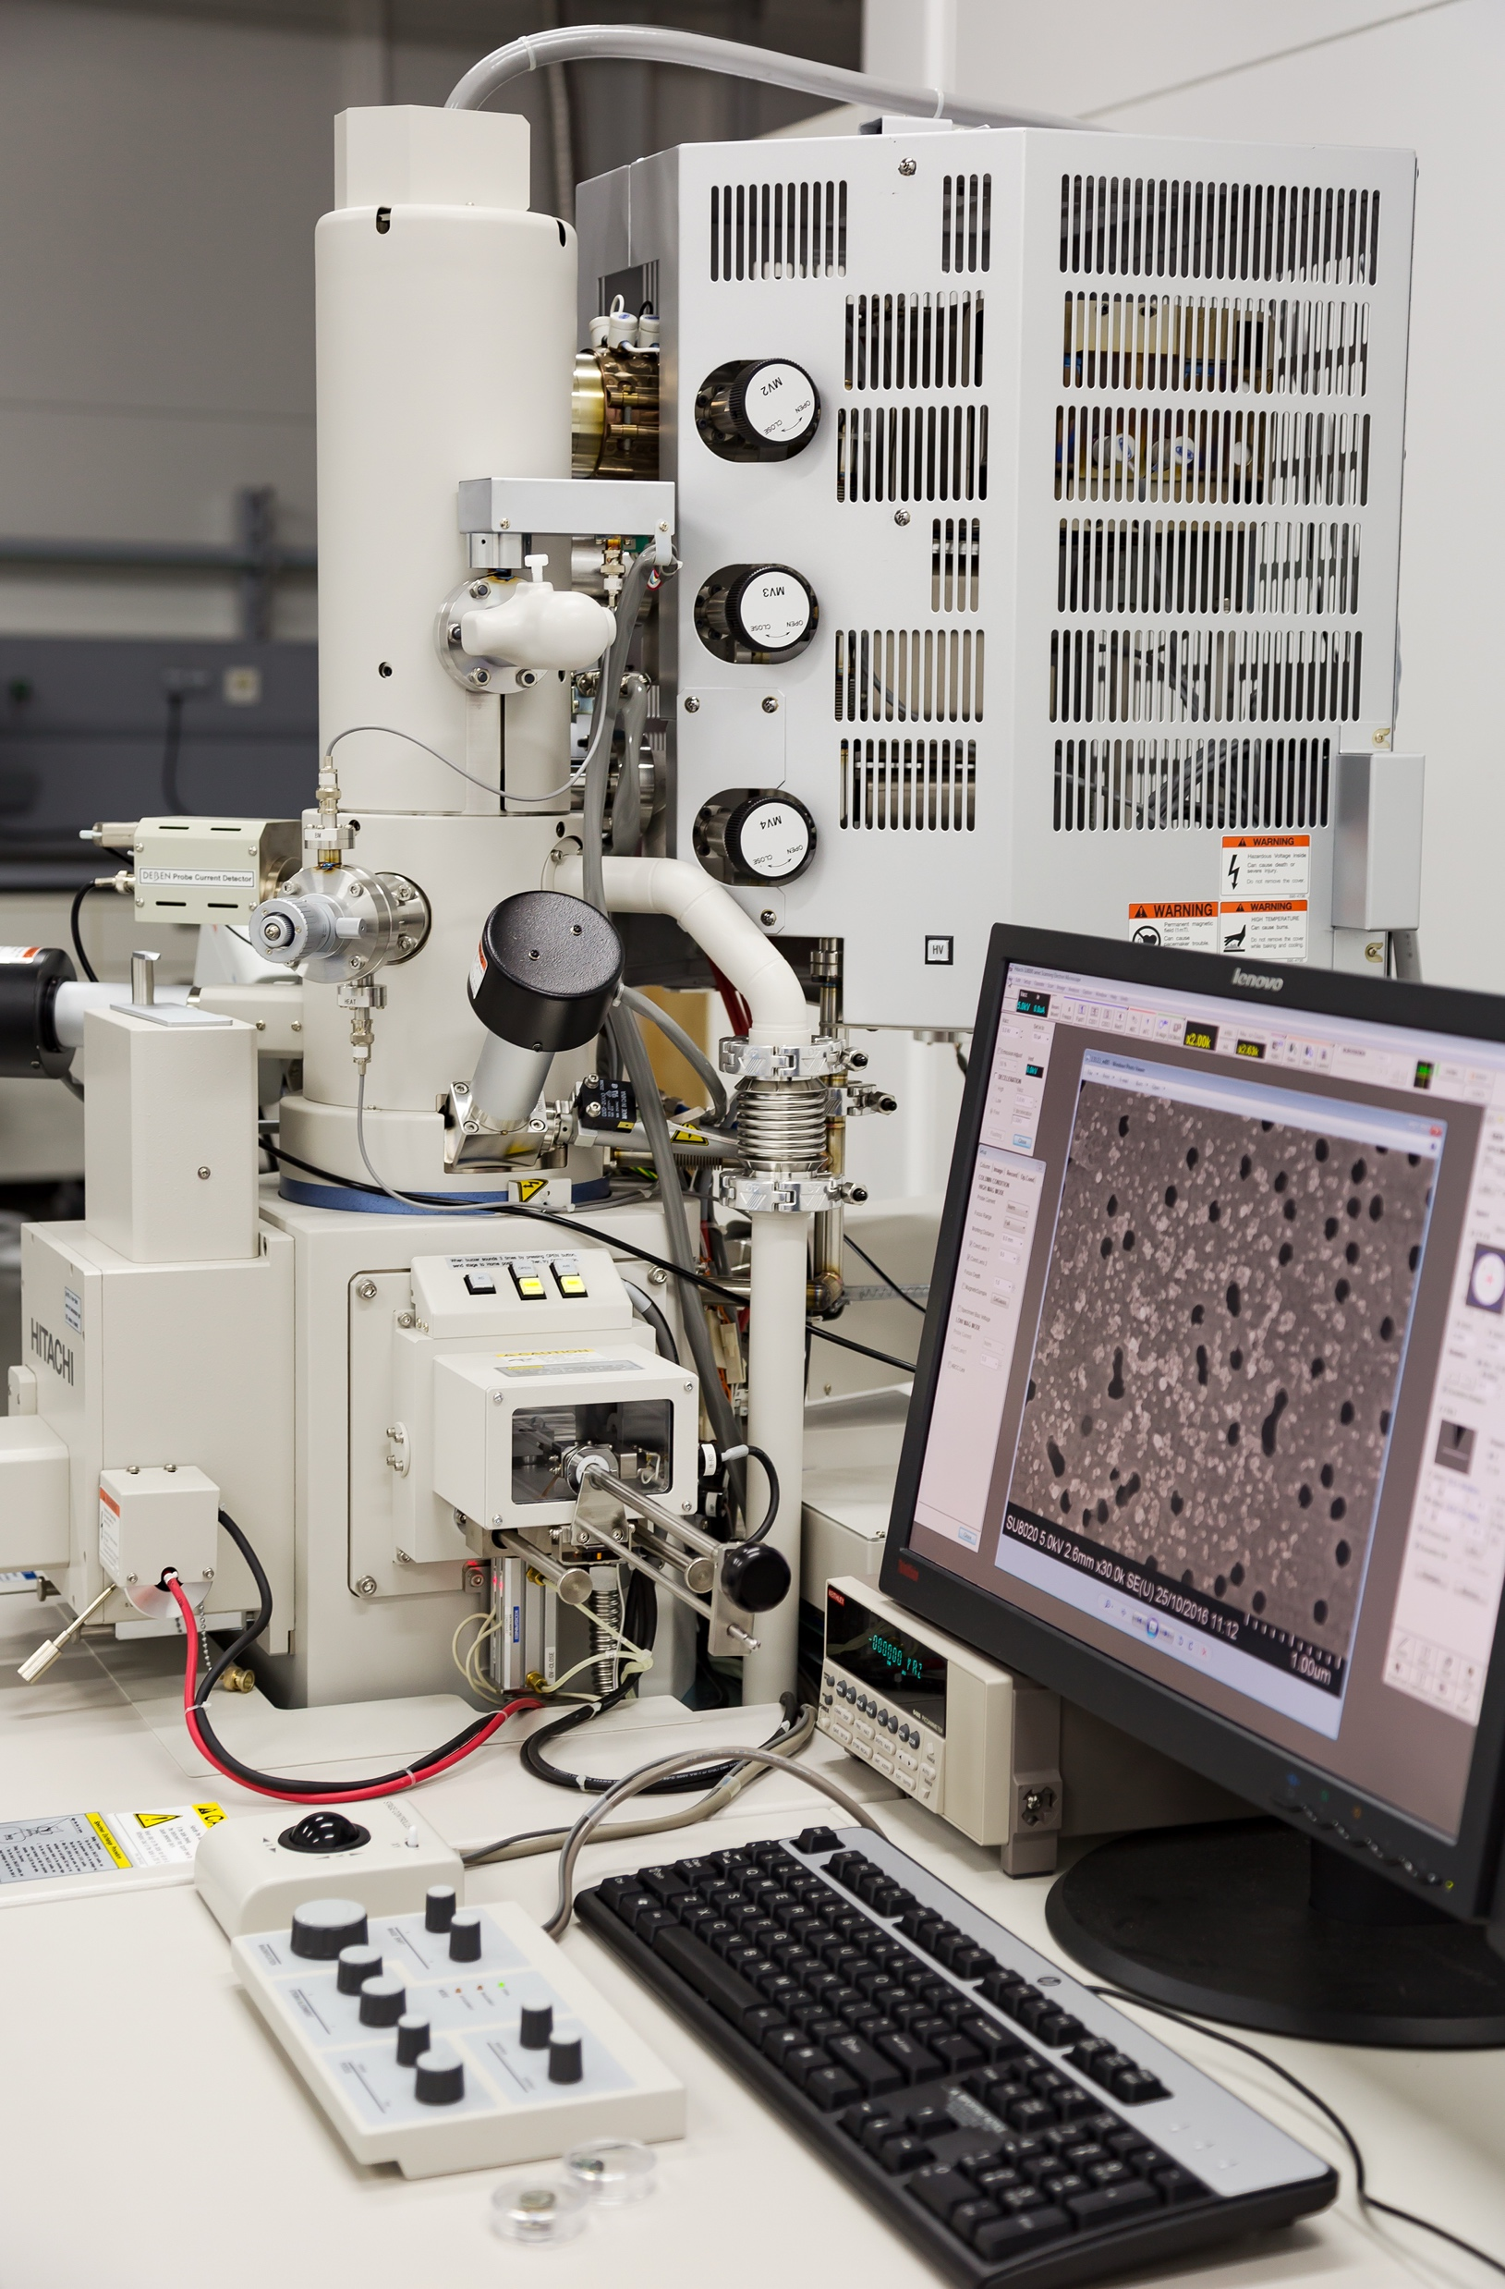
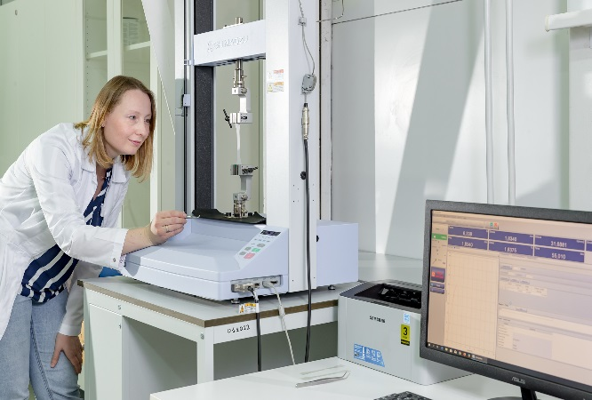
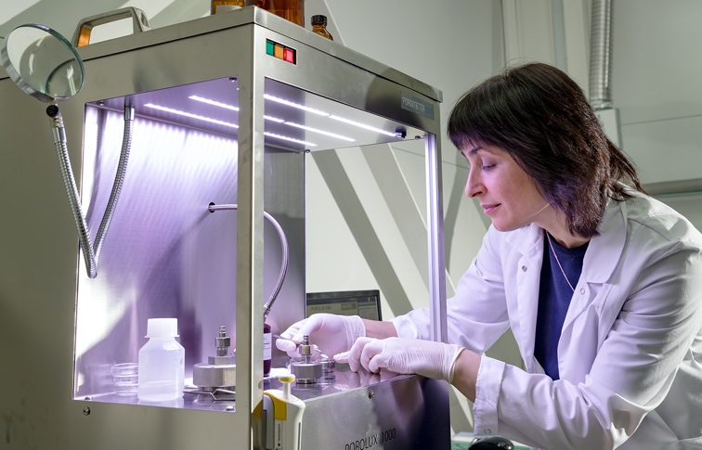
КОНТРОЛЬ ПАРАМЕТРОВ ТРЕКОВЫХ МЕМБРАН
Машина для измерения
прочности на разрыв
AG-S 50Н (Shimadzu)
Порометр
капиллярного потока
Porolux 1000 (Porometer)
Растровый электронный микроскоп
SU-8020 (Hitachi)

Slide 6
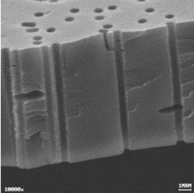
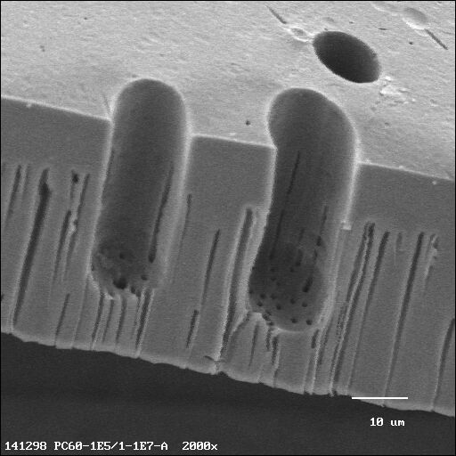
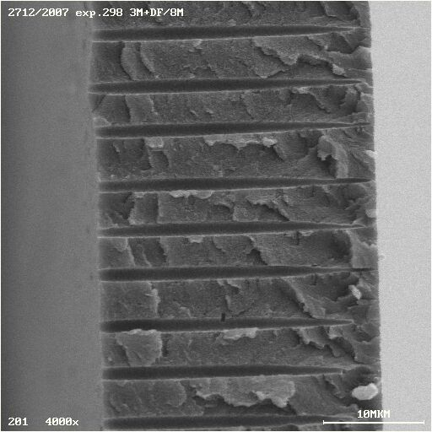
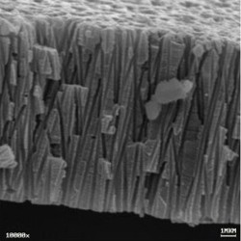
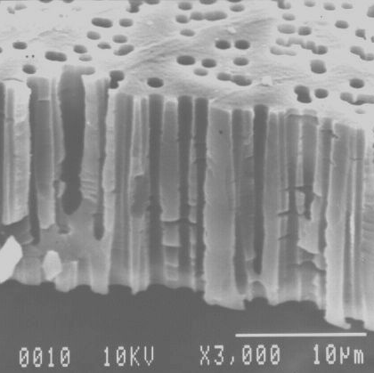
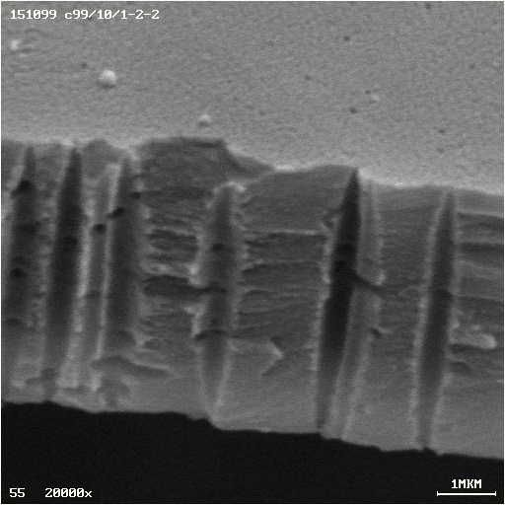
ПОПЕРЕЧНЫЙ РАЗРЕЗ ТРЕКОВЫХ МЕМБРАН
СВОЙСТВА ТРЕКОВЫХ МЕМБРАН
Возможность точно контролировать количество пор на единице поверхности
Возможность варьировать форму пор и их пространственное распределение
Исключительно малая дисперсия по диаметрам пор (2–5%)
Высокая селективность в процессе фильтрации
Гладкая поверхность
Биологическая инертность
Радиационная безопасность
Не содержат компонентов, способных мигрировать в фильтрат

Slide 7
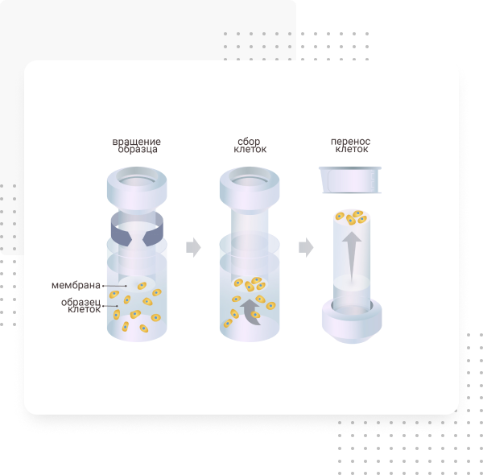

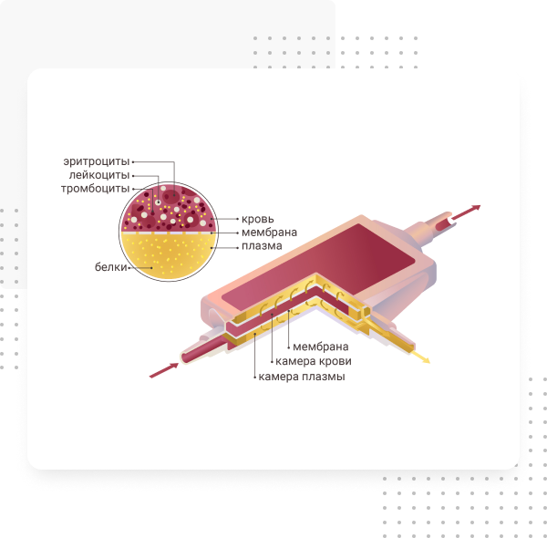

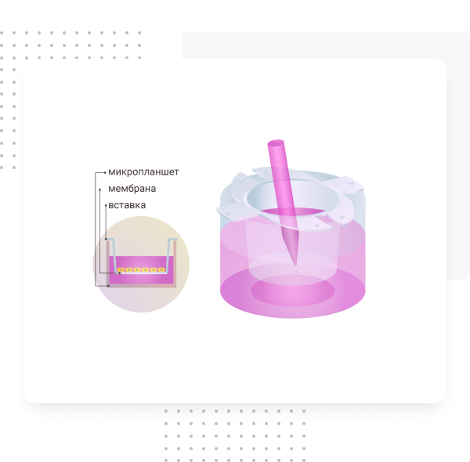
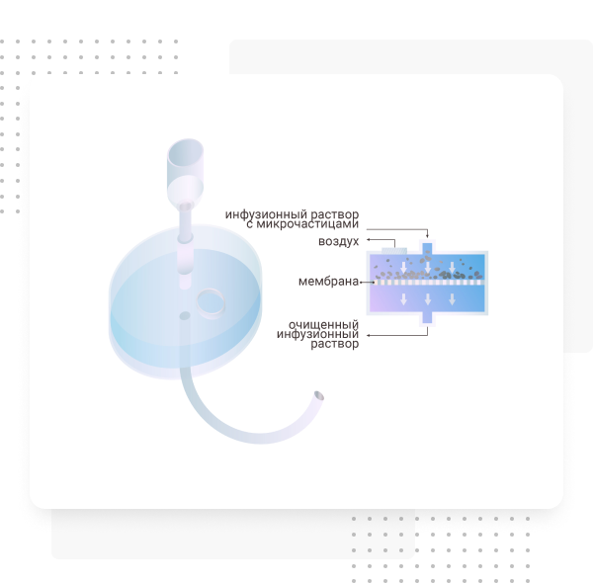
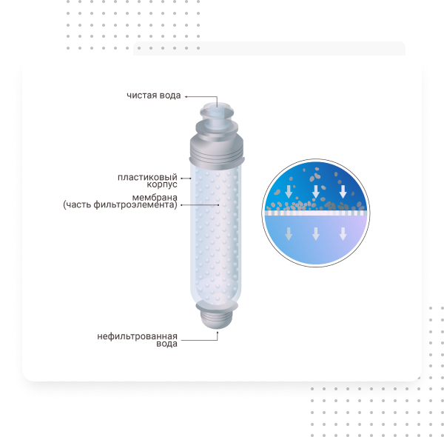
ПРИМЕНЕНИЕ ТРЕКОВЫХ МЕМБРАН
ПАП-тест
Лабораторная
фильтрация
Плазмаферез
Культивация
клеток
Фильтрация
воды
Фильтрация
биомедицинских жидкостей

Slide 8

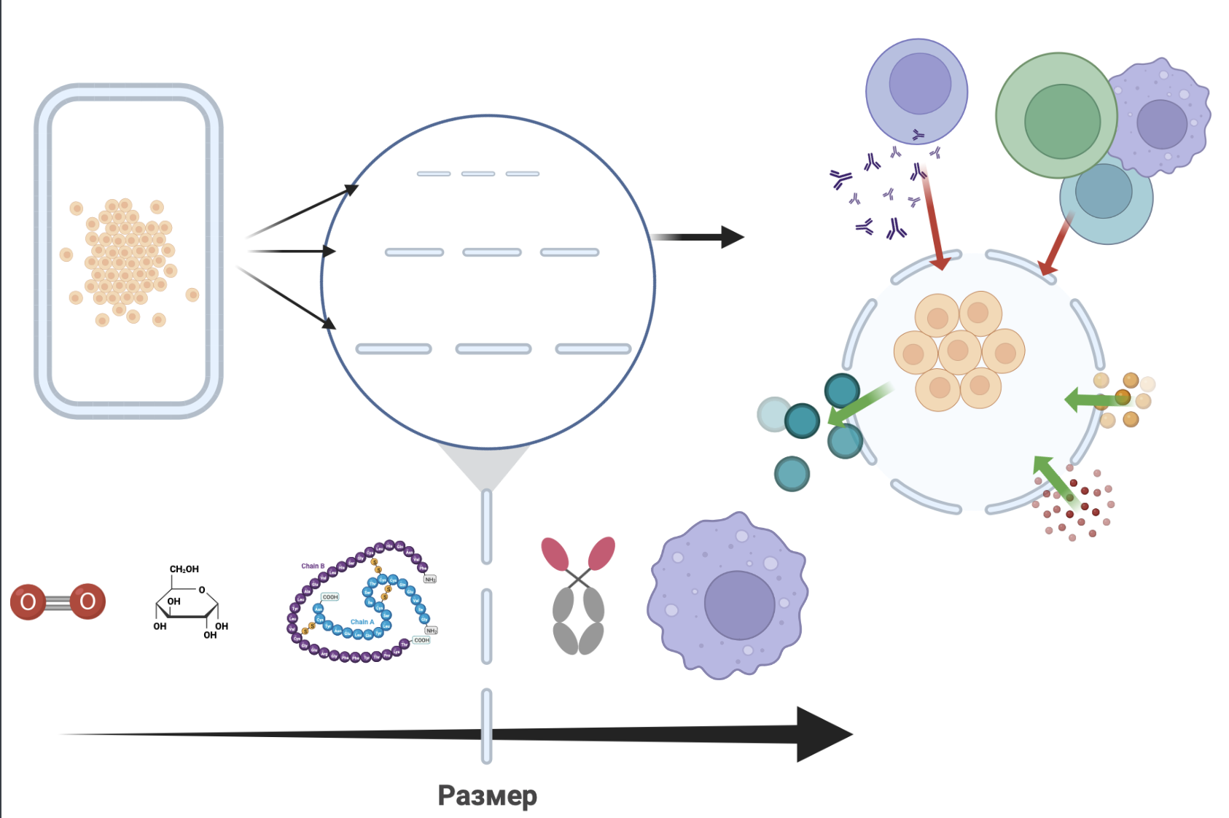
Имплантируемый биосовместимый конверт из полупроницаемой мембраны, содержащий живые инсулин-продуцирующие клетки, для комплексного лечения сахарного диабета
Партнер: ФГБУ «НМИЦ эндокринологии» Минздрава России
Диапазон исследуемых размеров пор от 20 до 100 нанометров.
Мембрана пропускает:
Продуцируемый клетками инсулин
Питательные вещества для поддержания жизнеспособности клеток
Мембрана не пропускает:
Иммунокомпетентные клетки
Антитела

Slide 9
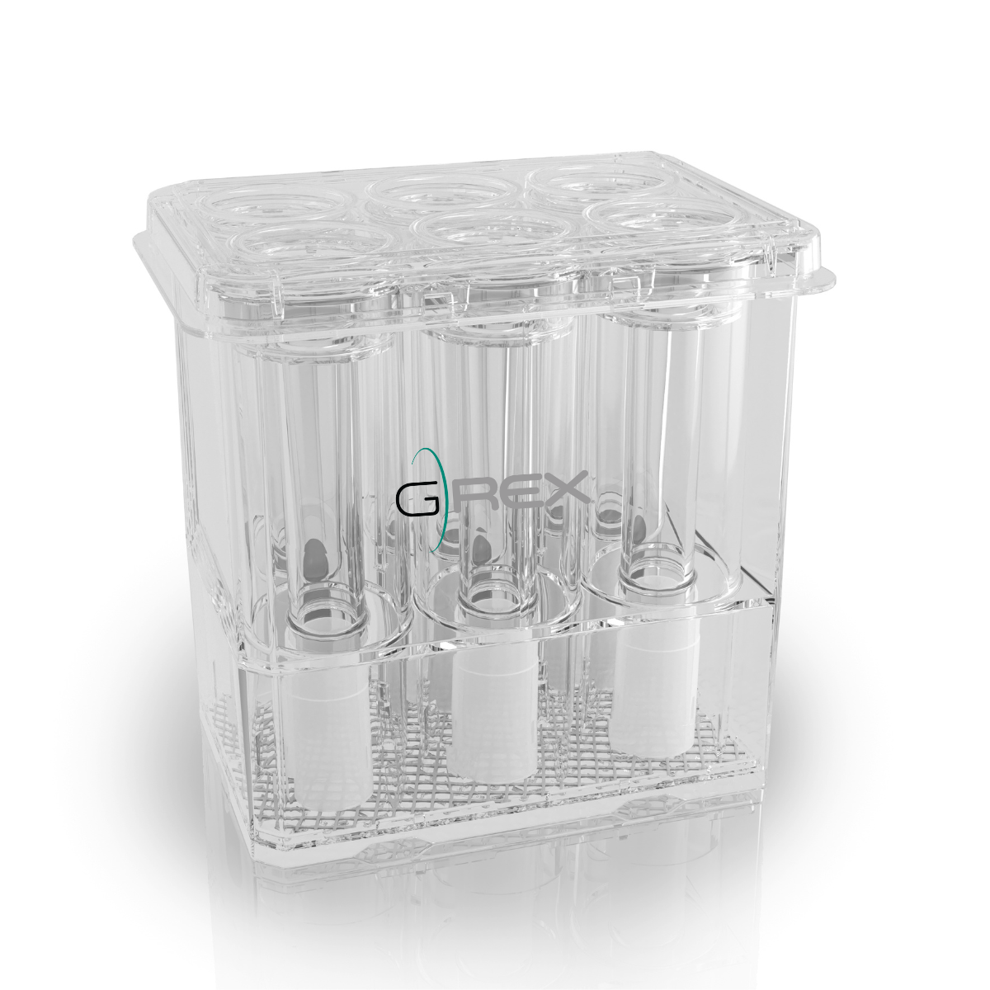
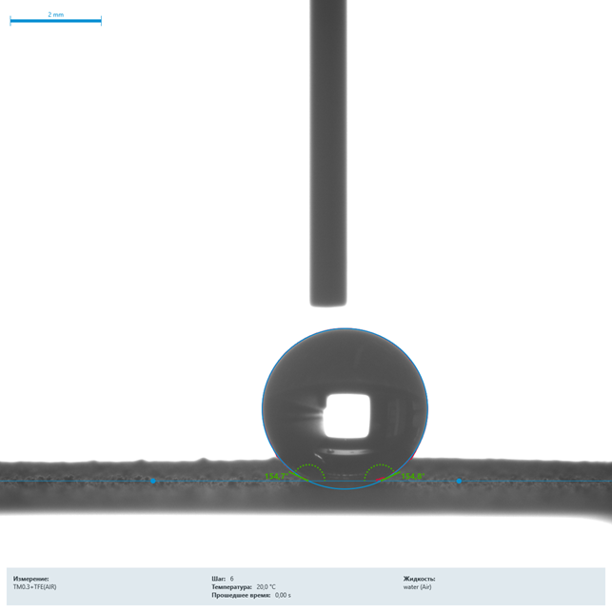
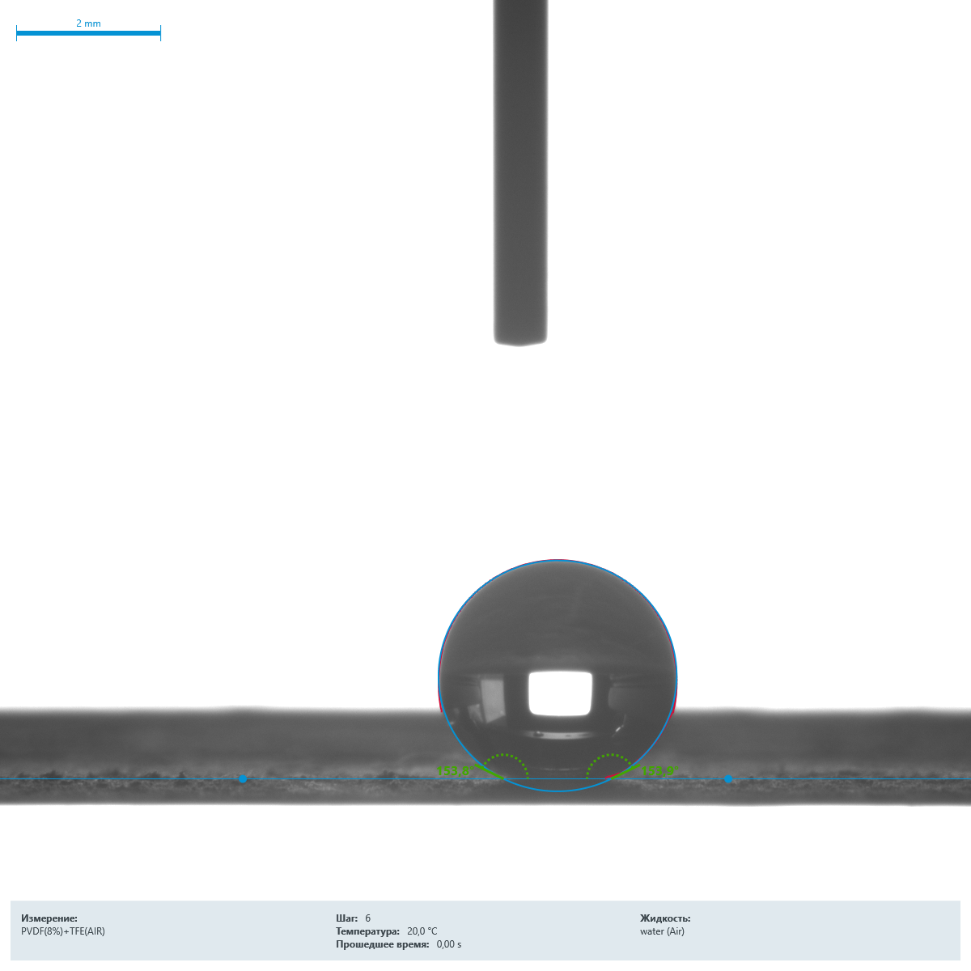
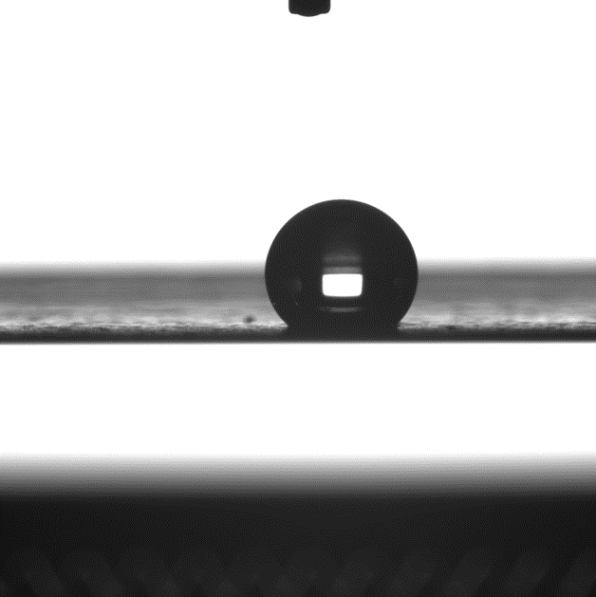
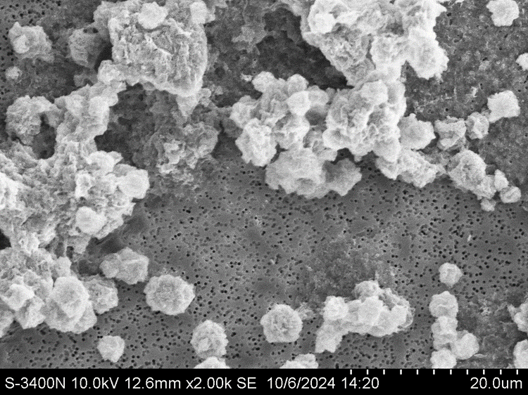
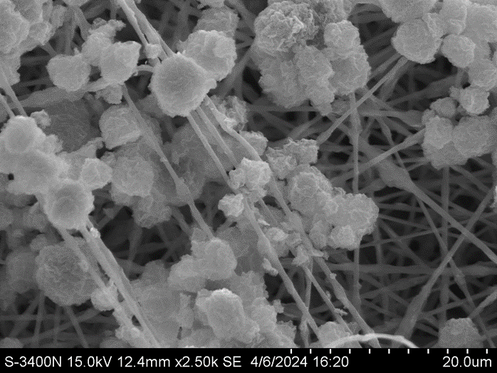
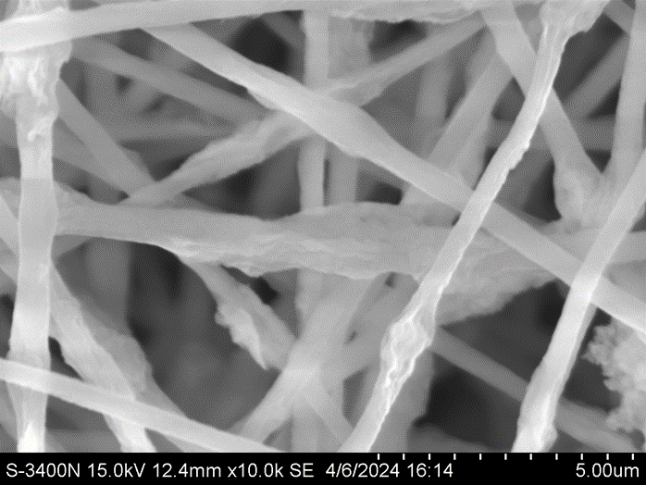
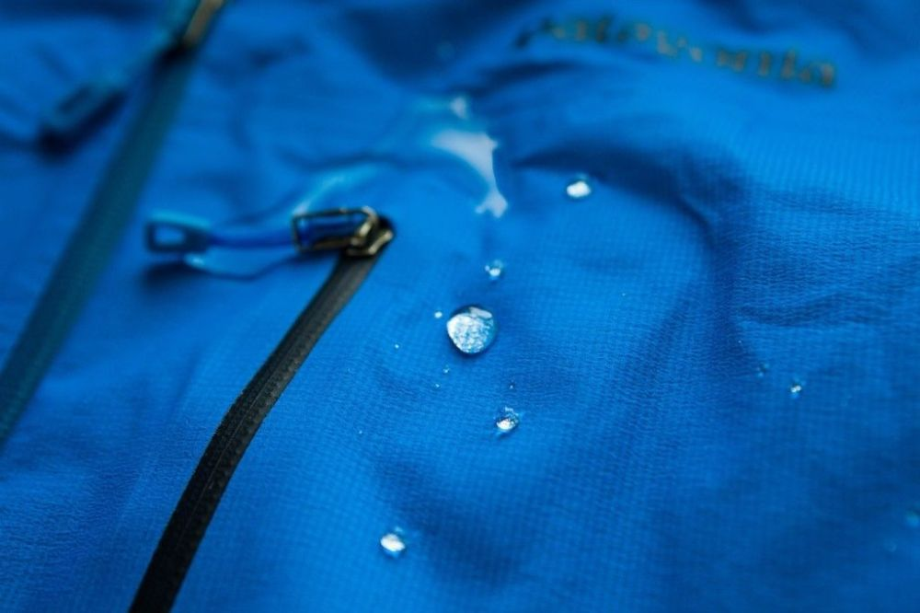
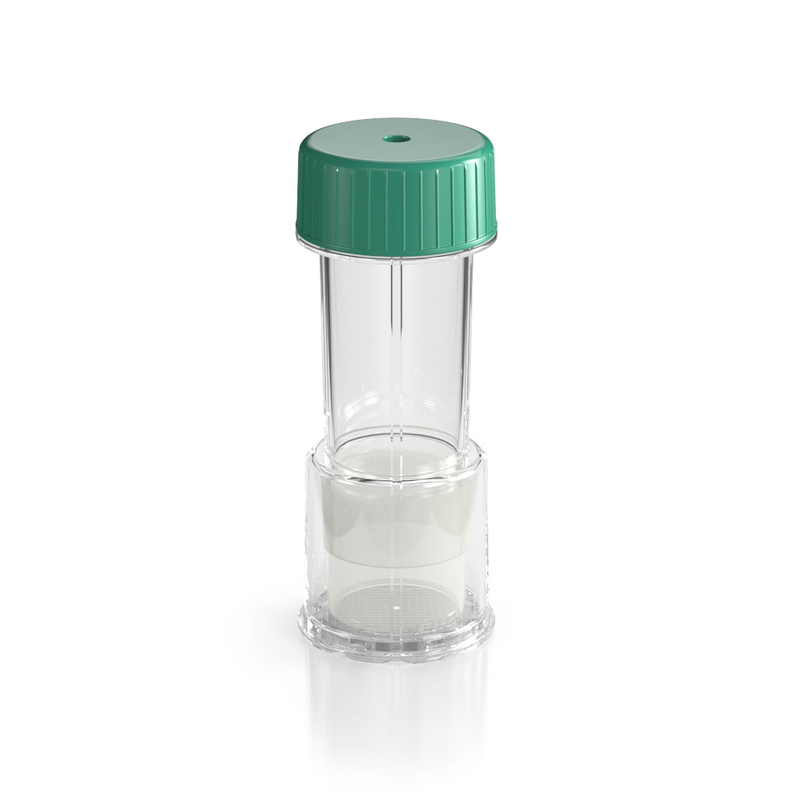
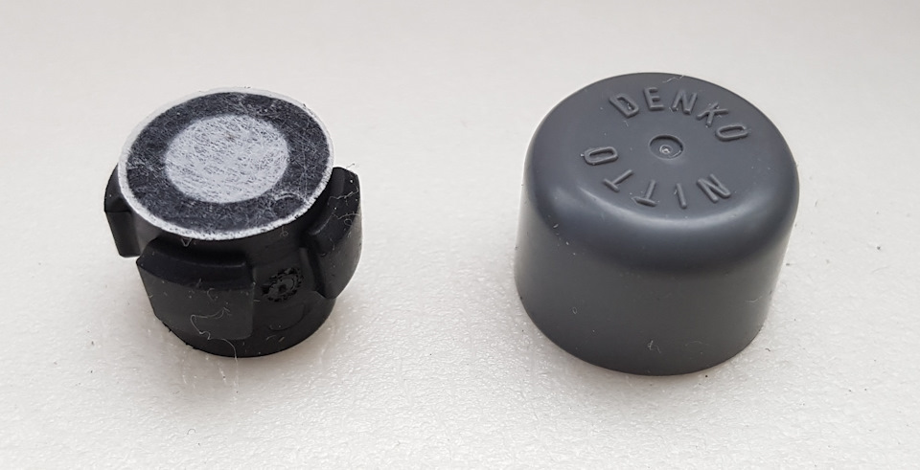
Гидрофобизация поверхности трековых мембран с использованием радиационно-химически синтезированных теломеров тетрафторэтилена (Институт проблем химической физики РАН)
R₁—(CF₂—CF₂)nR₂
*n — количество звеньев в теломере
**R₁, R₂ — фрагменты молекулы растворителя
154.8°
153.9°
144.9°

Slide 10
Отделение лития от других однозарядных катионов при помощи гибридного электробаромембранного метода
(НИР совместно с КубГУ)
Схема электробаромембранной установки
Диаграмма ионных потоков
АЕМ – анионообменная мембрана
ТЕМ - Трековая мембрана 35 нм
D.Yu. Butylskii , V.A. Troitskiy , D.A. Chuprynina , N.D. Pismenskaya, N.V. Smirnova, P.Yu. Apel, L. Dammak, S.A. Mareev, V.V. Nikonenko. Selective recovery of lithium ion from its mixed solution with potassium and sodium by electrobaromembrane method. // Sep. Purif. Technol. 343 (2024) 126675. https://doi.org/10.1016/j.seppur.2024.126675

Slide 11
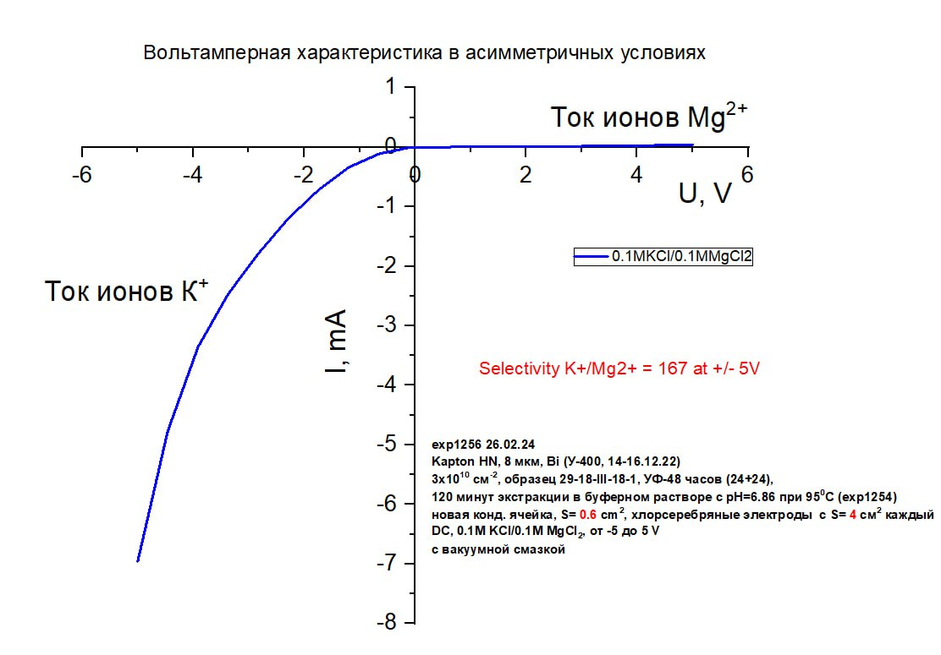
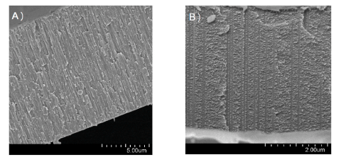
Ионно-селективные свойства экстрагированных латентных треков (ПЭТФ, ПИ)
P. Yu Apel, I.V. Blonskaya, O.M. Ivanov, O.V. Kristavchuk, A.N. Nechaev, K. Olejniczak, O.L. Orelovich, O.A. Polezhaeva, S.N. Dmitriev. Do the soft-etched and UV-track membranes actually have uniform cylindrical subnanometer channels? Radiat. Phys. Chem., Volume 198, 2022, 110266, https://doi.org/10.1016/j.radphyschem.2022.110266.

Slide 12
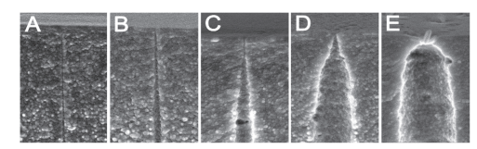
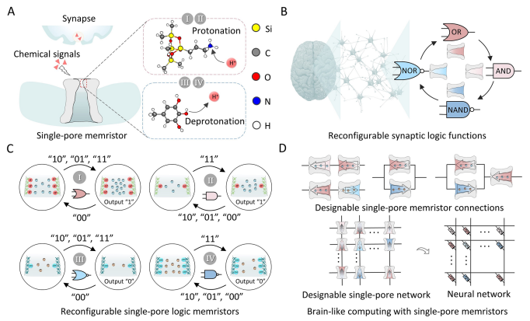
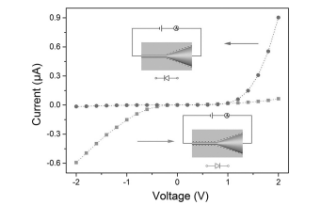
Конкурс 2025 года «Проведение фундаментальных научных исследований и поисковых научных исследований международными научными коллективами» Номер проекта: 25-43-02050 «Механизмы ионного транспорта и стратегии управления биоподобными нанофлюидными пористыми мембранными системами» (совместно с КНР)
Apel PY, Blonskaya IV, Lizunov NE, Olejniczak K, Orelovitch OL, Toimil-Molares ME, Trautmann C. Osmotic Effects in Track-Etched Nanopores. Small. 2018 May;14(18):e1703327. doi: 10.1002/smll.201703327. Epub 2018 Mar 24. PMID: 29573553.
Yixin Ling, Lejian Yu, Ziwen Guo, Fazhou Bian, Yanqiong Wang, Xin Wang, Yaqi Hou, and Xu Hou Single-Pore Nanofluidic Logic Memristor with Reconfigurable Synaptic Functions and Designable Combinations // Journal of the American Chemical Society 2024 146 (21), 14558-14565 DOI: 10.1021/jacs.4c01218

Slide 13
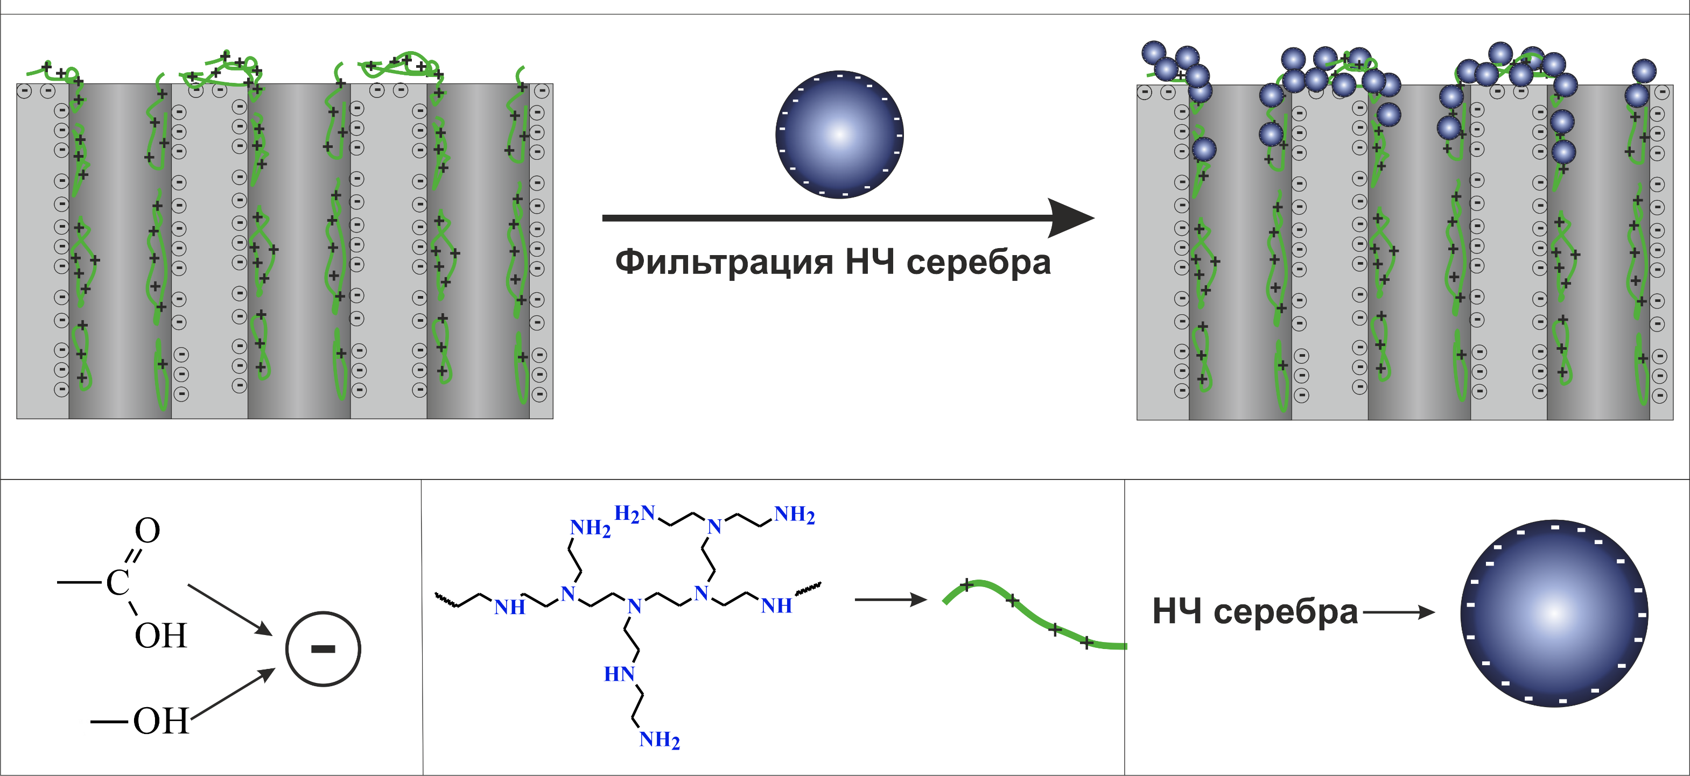
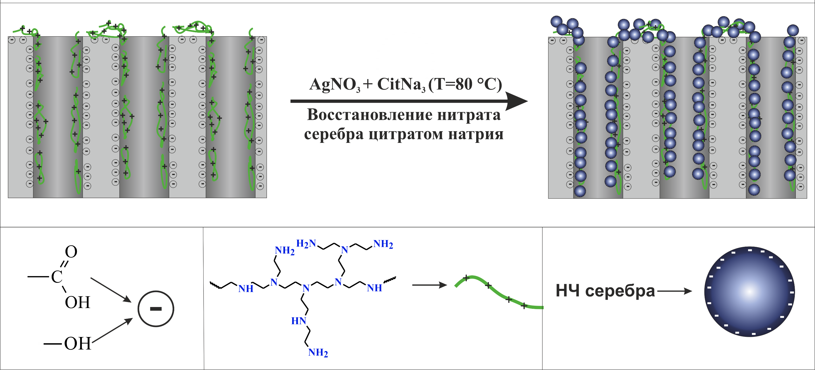
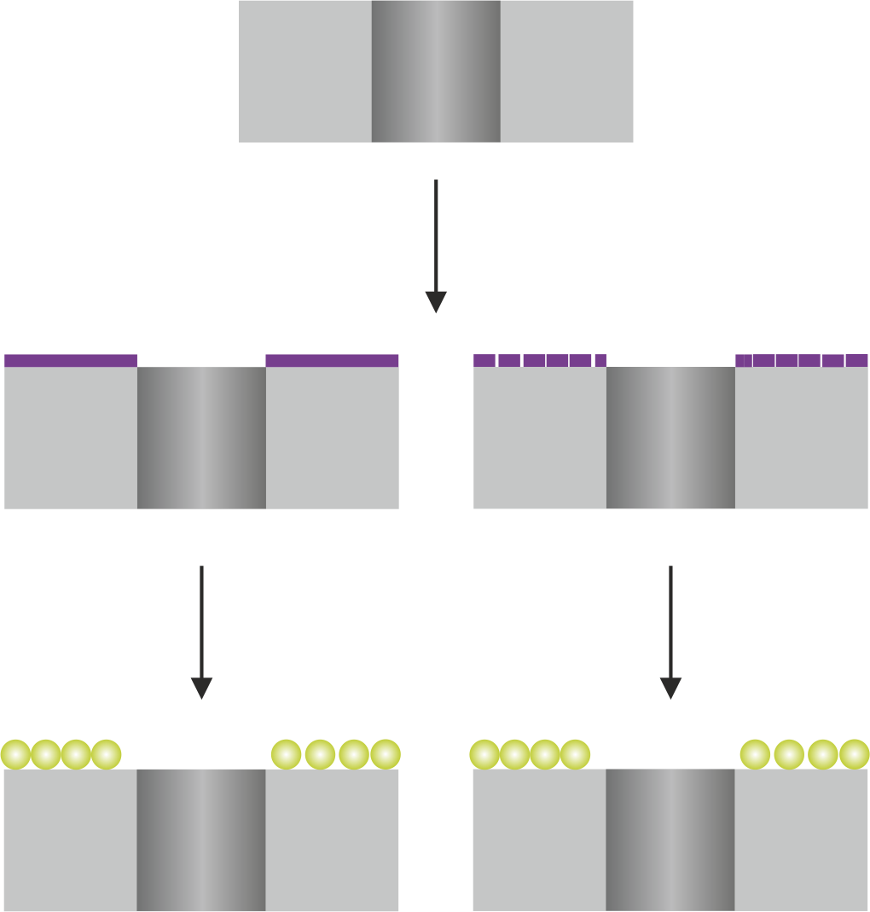
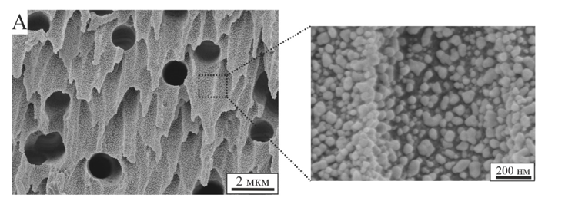


Трековая мембрана с эффектом гигантского комбинационного рассеяние света
Фильтрация наночастиц
Синтез наночастиц на поверхности ТМ
Напыление тонких плёнок металлов
TM
1. Магнетронное напыление
1. Термическое напыление
2. Нагрев
120 °C
2. Нагрев
120 °C
4-аминотиофенол (${10}^{−5}M)$
4-аминотиофенол (${10}^{−5}M)$
4-аминотиофенол (${10}^{−5}M)$
Коэффициент усиления = 1.1∙10⁵
Коэффициент усиления = 4.1∙10⁶
КУ = 2.3∙10⁶
КУ = 4.9∙10⁶

Slide 14
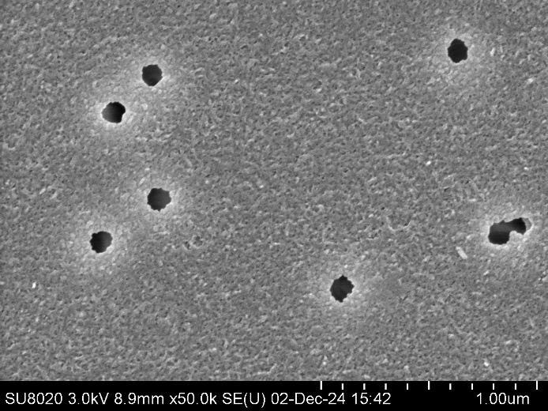
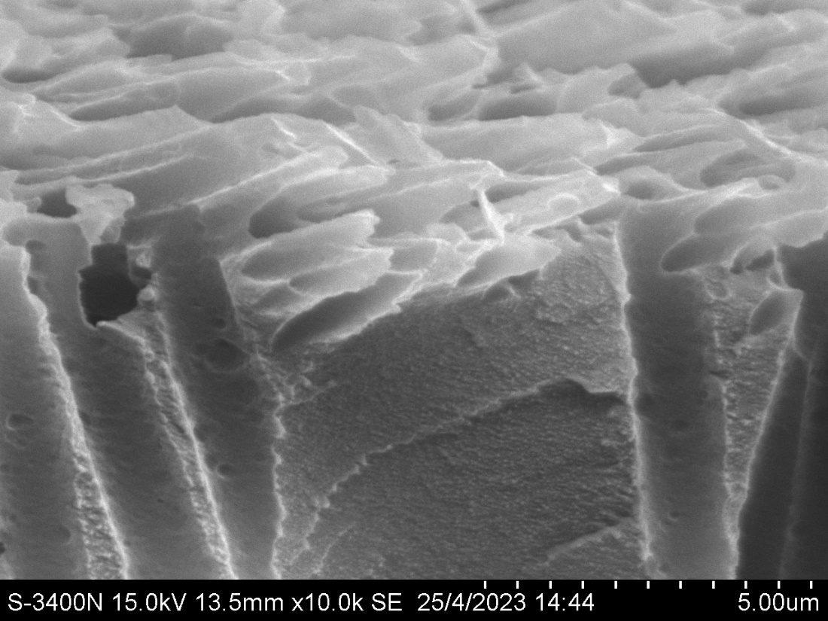
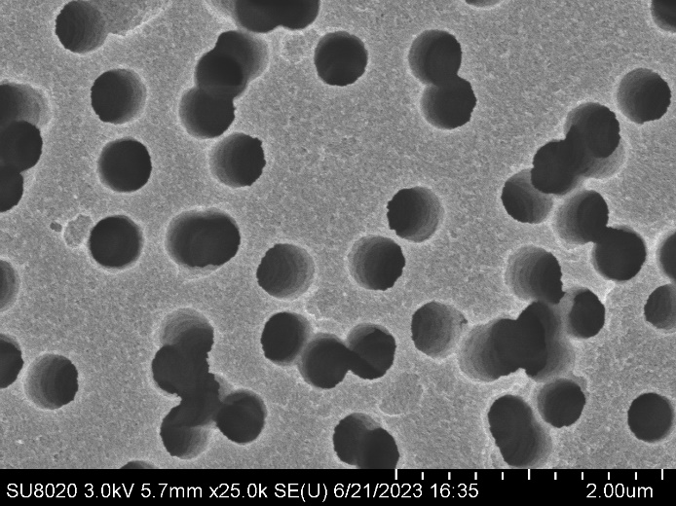
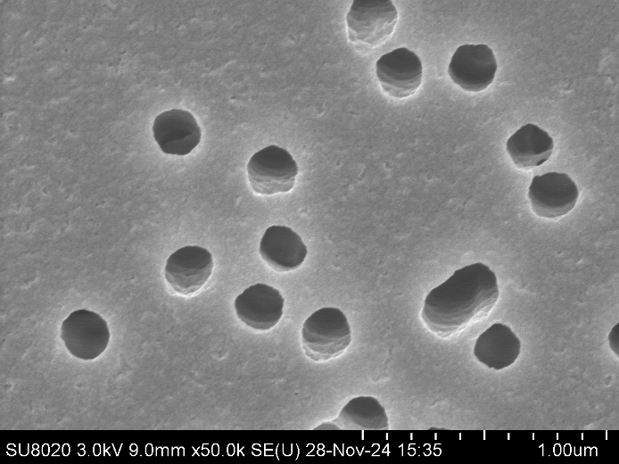
Трековая мембрана с эффектом гигантского комбинационного рассеяние света
ТМ с коническими порами (селективный стороны) 80 нм - 150 нм
ТМ с цилиндрическими порами ≈ 0.3 мкм
ТМ с развитой поверхностью (шипами) и диаметром пор 1.4 мкм
Возможные анализируемые компоненты:
Вирусы, экзосомы
Возможные анализируемые компоненты:
Вирусы, экзосомы, бактерии
Возможные анализируемые компоненты:
Вирусы, бактерии
1. Kukushkin V., Kristavchuk O., Andreev E., Meshcheryakova N., Zaborova O., Gambaryan A., Nechaev A., Zavyalova E. Aptamer-coated track-etched membranes with a nanostructured silver layer for single virus detection in biological fluids // Frontiers in Bioengineering and Biotechnology. 2023, V. 10, P. 1076749. (DOI: 10.3389/fbioe.2022.1076749).
2. Фадейкина И.Н., Андреев Е.В., Юренков Д.И., Кабарухин В.К., Нечаев А.Н. Синтез наночастиц серебра для получения гибридных трековых мембран и их дальнейшего использования в качестве сенсорных материалов // Журнал прикладной химии. 2024, Т. 97, №3, C. 244-250. (DOI: 10.31857/S0044461824030071)
3. Tikhonova D.S., Andreev E.V., Alieva R.S. Dubkov S.V., Kolmogorov V.S., Erofeev A.S., Nechaev A.N., Kukushkin V.I., Zavyalova E.G. Developing SERS Active Track-Etched Membranes with High Sustainability in Biological Fluids // Bull. Russ. Acad. Sci. Phys. 2025, V. 89, P. 249–256. (DOI: 10.1134/S1062873824709589)

Slide 15
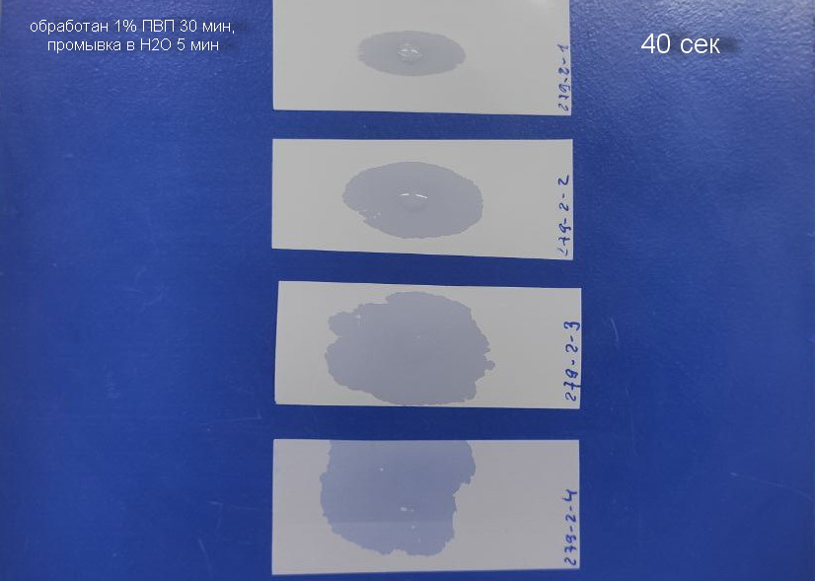
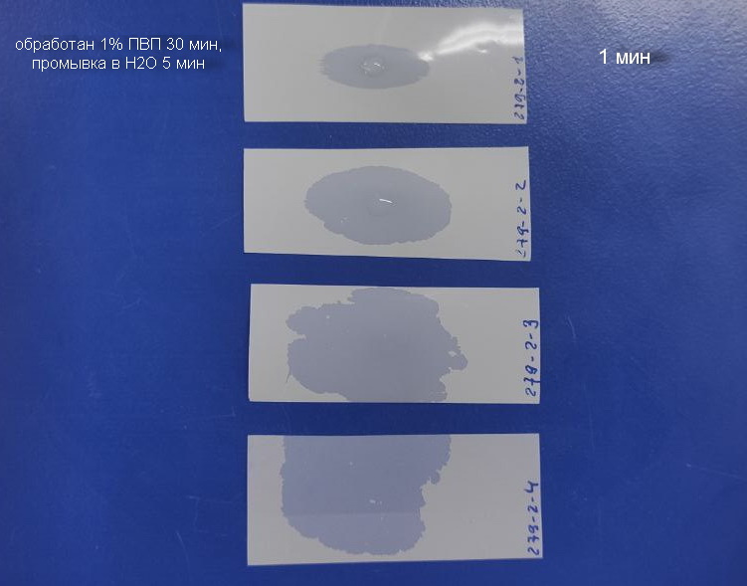
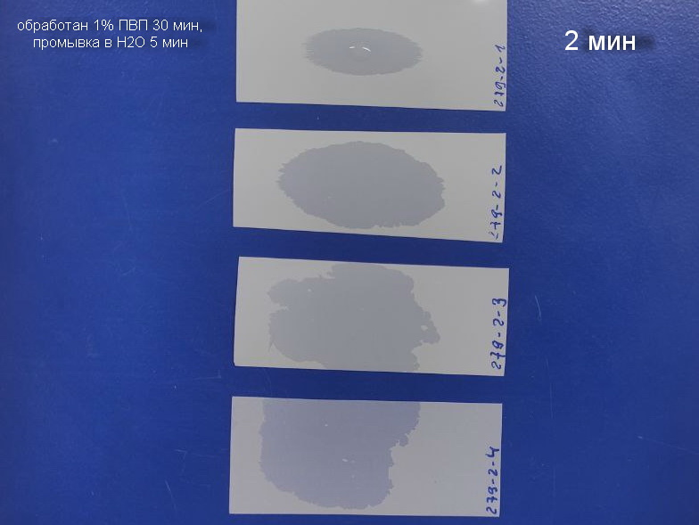
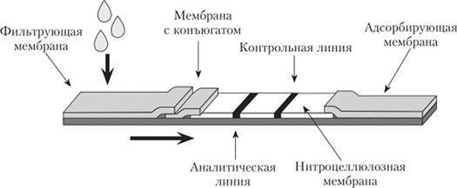
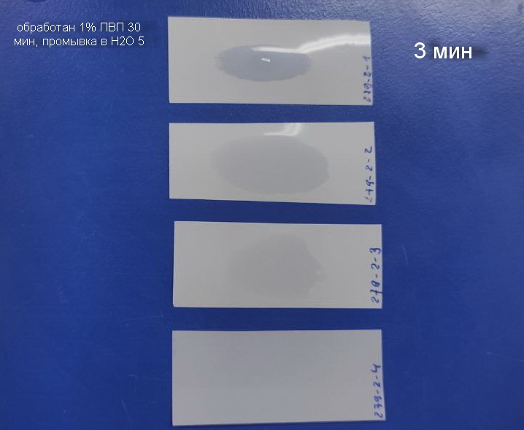
  Конкурс 2025 года «Проведение исследований научными группами под руководством молодых ученых» Президентской программы исследовательских проектов, реализуемых ведущими учеными, в том числе молодыми учеными, приоритетного направления деятельности Российского научного фонда «Поддержка молодых ученых». Номер проекта: 25-73-10014 «Трековая мембрана для иммунохроматографического анализа»
Трековая

Slide 16

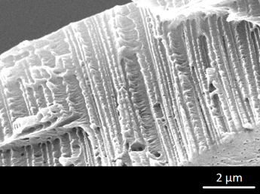






Электрохимические датчики токсичных металлов в воде
Мембраны-электроды на основе PVDF TM
Радиационно-привитые функциональные мономеры
Acrylic acid
(AA)
1-vinylimidazole
(1-VI)
4-vinylpyridine
(4-VP)
Принцип работы датчика
Метод анодной инверсионной вольтамперометрии (ASV)
ASV curve for Pb(II)
1. Pinaeva, U., Lairez, D., Oral, O., Faber, A., Clochard, M. C., Wade,
T. L., ... & Soulé, A. (2019). Early warning sensors for monitoring
mercury in water. Journal of hazardous materials, 376, 37-47.
2. Pinaeva, U., Dietz, T. C., Al Sheikhly, M., Balanzat, E., Castellino,
M., Wade, T. L., & Clochard, M. C. (2019). Bis [2-(methacryloyloxy)
ethyl] phosphate radiografted into track-etched PVDF for uranium (VI)
determination by means of cathodic stripping voltammetry. Reactive and
Functional Polymers, 142, 77-86.

Slide 17









Получение и функционализация гибридных мембран на основе трековых мембран и нановолоконного слоя полученного по технологии электроформования
Высокое напряжение
Раствор/расплав полимера
Игла
Заряженная струя
Перемещение
Вращающейся коллектор
ТМ – сепаратор
ТМ – коллектор
Нановолоконный слой
+
Магнетронное распыление металла
+
Vinogradov, I.I., Petrik, L., Serpionov, G.V. et al. Composite Membrane Based on Track-Etched Membrane and Chitosan Nanoscaffold. Membr. Membr. Technol. 3, 400–410 (2021). https://doi.org/10.1134/S2517751621060093

Slide 18




Раневое покрытие для реконструктивной и восстановительной хирургии
Pavel A. Markov, Iliya I. Vinogradov, Elena Kostromina, Petr S. Eremin, Ilmira R. Gilmutdinova, Irina S. Kudryashova, Anastasiya Greben, Andrey P. Rachin, Alexandr N. Nechaev,
A wound dressing based on a track-etched membrane modified by a biopolymer nanoframe: physicochemical and biological characteristics, European Polymer Journal, Volume 181,2022,111709,ISSN 0014-3057, https://doi.org/10.1016/j.eurpolymj.2022.111709.
Микрофотографии поверхности гибридной мембраны
Влияние HM и TM на экспрессию маркеров дифференцировки CD14 и CD16.
Область повреждения кожи у крыс после индуцированного термического ожога
Влияние HM и TM на экспрессию маркеров дифференцировки в фенотипы M1 (CD206) и M2 (CD163) в клетках Pbmc после 48-часовой совместной инкубации.

Slide 19



Гибридная мембрана для одновременной селективной
сорбции цезия в ионной и коллоидной форме
q = 13.4±1.1 мг/м²
K_{d} = 64.9%
$q_{∝}$ = 158.1±14.8 мг/м²
R = 85,2% по отношению к 5*10⁻⁵ М раствору CsCl.
Vinogradov I.I., Andreev E.V., Yushin N.S., Sokhatskii A.S., Altynov V.A., Gustova M.V., Vershinina T.N., Zin’kovskaya I., Nechaev A.N., Apel’ P.Y. A Hybrid Membrane for the Simultaneous Selective Sorption of Cesium in the Ionic and Colloid Forms // Teoretičeskie osnovy himičeskoj tehnologii. - 2023. - Vol. 57. - N. 4. - P. 479-492. doi: 10.31857/S0040357123040176

Slide 20




гибридная мембрана для опреснения воды
Зависимость максимального потока конденсата в процессе МД от плотности нановолокнистого слоя ПВДФ для трековой мембраны с различным диаметром пор.
Зависимость максимального потока конденсата в процессе МД от пористости трековой мембраны при одинаковой плотности нанесенного нановолоконного слоя из ПВДФ.
Liubov Kravets, Iliya Vinogradov, Arnoux Rossouw, Boris Gorberg, Alexander Nechaev, Pavel Apel,
Functionalization of PET track-etched membranes with electrospun PVDF nanofibers for hybrid membranes fabrication in water desalination, Separation and Purification Technology, Volume 371, 2025, 133395, ISSN 1383-5866, https://doi.org/10.1016/j.seppur.2025.133395.

Slide 21





Формирование гибридных мембран с пьезоэлектрическим эффектом
Образец | $F_{β}$,% | Диаметр волокна, нм | Пьезомодуль, пКл/Н
PVDF_25kV_50rpm_3Syr_5ml_10X_1.4ml/h | 84.79±1.73 | 565±22,85 | 5-7
PVDF_25kV_50rpm_3Syr_10ml_10X_1.4ml/h | 80.88±1.04 | 431±21.99 | 2-3
PVDF_25kV_50rpm_3Syr_15ml_10X_1.4ml/h | 73.36±1.27 | 514±17.17 | 2-3
PVDF_25kV_50rpm_3Syr_20ml_10X_1.4ml/h | 73.37±0,37 | 376±10.43 | 0
PVDF_25kV_500rpm_3Syr_5ml_10X_1.4ml/h | 75.64±1,86 | 339±15,28 | 8
PVDF_25kV_1500rpm_3Syr_5ml_10X_1.4ml/h | 73,21±0,42 | 317±5,82 | 6
PVDF_25kV_3000rpm_3Syr_5ml_10X_1.4ml/h | 72,64±1,49 | 291±16,5 | 4-6
PVDF_30kV_50rpm_3Syr_5ml_10X_1.4ml/h | 83,47±1,89 | 387±9.71 | 8-10
PVDF_30kV_500rpm_3Syr_5ml_10X_1.4ml/h | 77,55±1,73 | 344±4.93 | 8-10
PVDF_30kV_1500rpm_3Syr_5ml_10X_1.4ml/h | 72,87±0,25 | 277±7,81 | 8
PVDF_30kV_3000rpm_3Syr_5ml_10X_1.4ml/h | 73,79±1,7 | 279,05±33,59 | 8
PVDF_25kV_50rpm_2Syr_6ml_10X_1.2ml/h (old) | 92,5±2,77 | 572±27,16 | 6-8
Пьезомодуль плёнок ПВДФ 18–20 пКл/Н
ТМ(Ti)+PVDF 8-10 пКл/Н

Slide 22




Гибридные мембраны на основе трековой мембраны и металл-органических координационных полимеров
Металл-органические координационные полимеры (МОКП) – кристаллические соединения, состоящие из ионов металлов, координированных мостиковыми органическими лигандами. Гибридные мембраны, совмещающие свойства МОКП и пористого носителя, могут найти применение во множестве областей, включая мембранные технологии, сенсоры и доставку лекарств.
50 мкм
30 мкм
5 мкм
10 мкм
Синтез на поверхности мембраны
Синтез в порах мембраны
Потенциальные применения:
Очистка воды от красителей или ионов металлов
Система доставки лекарств
Сенсор органических соединений на основе эффекта ГКР
Люминесцентный сенсор ионов металлов
Потенциальные применения:
Разделение ионов щелочных металлов
Электрохимический сенсор ионов металлов
Протон-проводящие материалы
Ponomareva O.Y., Drozhzhin N.A., Vinogradov I.I., Vershinina T.N., Altynov V.A., Zuba I., Nechaev A.N., Pawlukojć A. Metal-organic framework based on nickel, L-tryptophan and 1,2-bis(4-pyridyl)ethylene, consolidated on a track-etched membrane // Žurnal neorganičeskoj himii. - 2024. - Vol. 69. - N. 6. - P. 907-918. doi: 10.31857/S0044457X24060132

Slide 23
Гибридные мембраны на основе трековой мембраны и металл-органических координационных полимеров
Показана возможность применения гибридных мембран на основе ТМ и МОКП для удаления красителей в микрофильтрационном режиме
Выполняются эксперименты по исследованию антибактериальной активности гибридных мембран, синтезу биметаллических МОКП на поверхности ТМ с целью создания люминесцентных сенсоров ионов металлов. Планируются эксперименты по исследованию функциональных свойств гибридных мембран для применения в качестве электрохимических сенсоров ионов металлов, протон-проводящих материалов и для разделения ионов щелочных и щелочноземельных металлов
Рис. 1. Эффективность адсорбции красителей гибридными мембранами
Рис. 2. Эффективность адсорбции МО на протяжении
3-х циклов
МО – метиловый оранжевый
Род Б – родамин Б

Slide 24







Разработка композитного материала на основе ПЭТФ ТМ для иммобилизации белков при помощи электропереноса
Снижение проскока белка
131Q-HA
76QY-HA
120QY-HA
Композитный ПЭТФ
(фазовая инверсия, обработка нитроцеллюлозой)
ПЭТФ 30 мкм. двумассивное облучение d=0,2 мкм (контроль)
ПЭТФ d=0,2 мкм
ПЭТФ мембрана
d=0,1 мкм
Нитроцеллюлоза
(контроль)
Ig G
ПЭТФ
(d=0,3 мкм)
Проскок мономерного белка
Sandwich
Sandwich
PVDF
Ig G
Нитроцеллюлоза
Нитроцеллюлоза
AT-HA
Осаждение фибриллярных белковых агрегатов
35 kDa

Slide 25



Производитель трековых мембран
с 1975 года
СПАСИБО
ЗА ВНИМАНИЕ!

Slide 26




Разработка планшета с микролунками на основе трековых мембран для определения резистентности к антибиотикам
Партнер: ООО «БМК»
(резидент ОЭЗ «Дубна»)

Slide 27


ИЦ - 100
ДЦ – 140

